Slide 1


培训
下载工具和配置文件说明
讲师：彭香飞

Slide 2

目录
1 高通QFIL下载
2下载配置文件说明
3 fastboot 下载
参考文档
www.ck-telecom.com

Slide 3
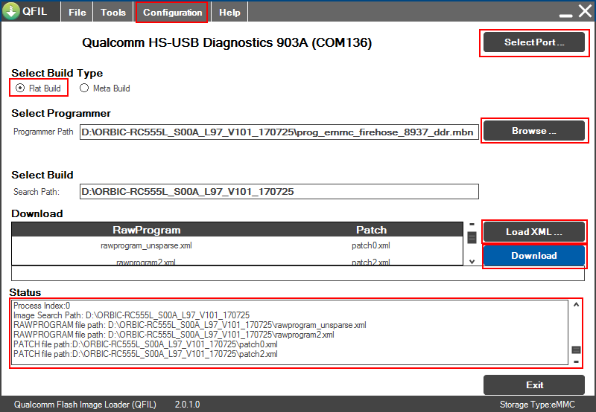
QFIL下载软件
QFIL下载界面如右图，通常的下载步骤是：选择com口 ->选择Flat Build ->选择Programmer mbn文件所在的路径 ->加载下载时要选择的xml配置文件，最后执行download.
QFIL使用的是手机的EDL紧急下载模式进行下载的。
手机可以在开机状态下直接下载，由QFIL通过高通的HS-USB Diag口自动将手机切换到EDL紧急下载模式。
也可以通过adb reboot edl，先手动切换到EDL紧急下载模式。
或者是关机状态下通过组合按键、短接测试点的方式进入EDL紧急下载模式。

Slide 4
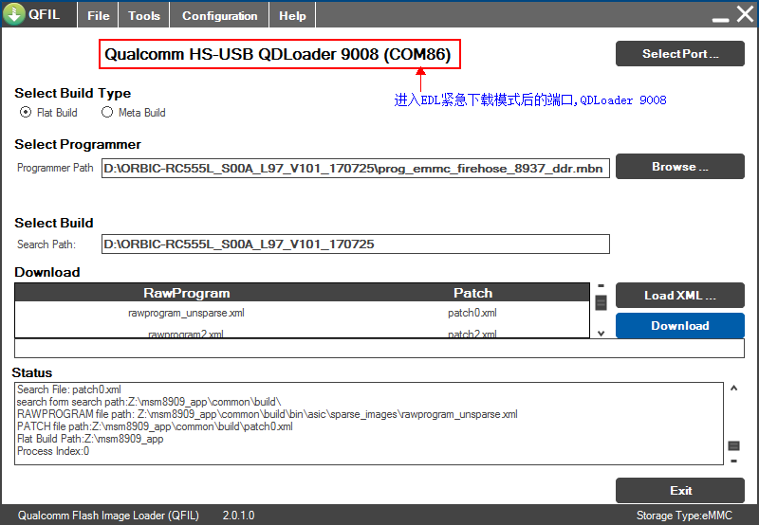
QFIL下载软件(cont.)
关于关机组合按键进入EDL有两种，共同的前提是下载前要先拔插下电池，确保机器是完全没有启动的。一个是按住上下两个音量键不放，再接着连接USB线；
一个是短接测试点，8937 Maui项目上的测试点是VRG + FORCE，FORCE DOWNLOAD强制下载，当下载失败变砖或者音量键的都不起效的时候，就只有短接测试点强制下载了。
右图即是手机已经切换至EDL模式显示的端口QDLoader 9008.

Slide 5
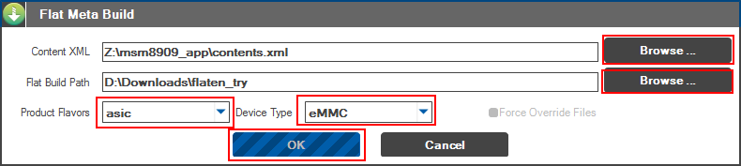
QFIL下载软件(cont.)
对于Flat Build和Meta Build的区别，我的理解是Flat Build是打包发布出来了的bin档，而Meta Build是调试用途而没有提取打包压缩的，Meta Build选择的下载路径是工程源码的contents.xml，具体编译时的步骤和命令没有区别。
另外rawprogram2.xml和patch2.xml不在Downlod的xml配置中，所以Meta Build不会下载CDT.
QFIL的Tools菜单中有5个工具，不过这些工具基本不用，FlatMeta Build可以将Meta Build的各个目录的镜像文件统一平展到一个指定的文件夹。

Slide 6
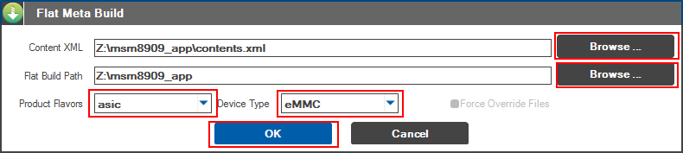
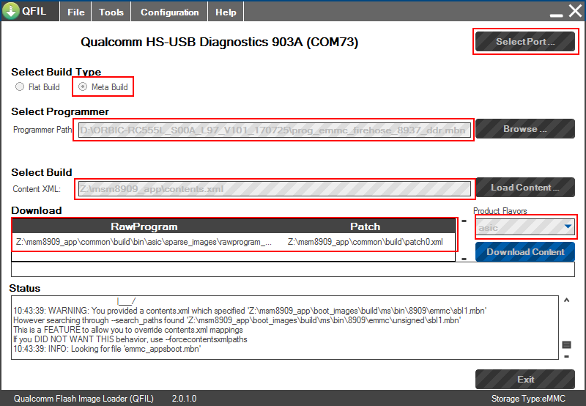
QFIL下载软件(cont.)
对于Flat Build和Meta Build的区别，我的理解是Flat Build是打包发布出来了的bin档，而Meta Build是调试用途而没有提取打包压缩的，Meta Build选择的下载路径是工程源码的contents.xml，具体编译时的步骤和命令没有区别。
另外rawprogram2.xml和patch2.xml不在Downlod的xml配置中，所以Meta Build不会下载CDT.
QFIL的Tools菜单中有5个工具，不过这些工具基本不用，FlatMeta Build可以将Meta Build的各个目录的镜像文件统一平展到一个指定的文件夹。

Slide 7
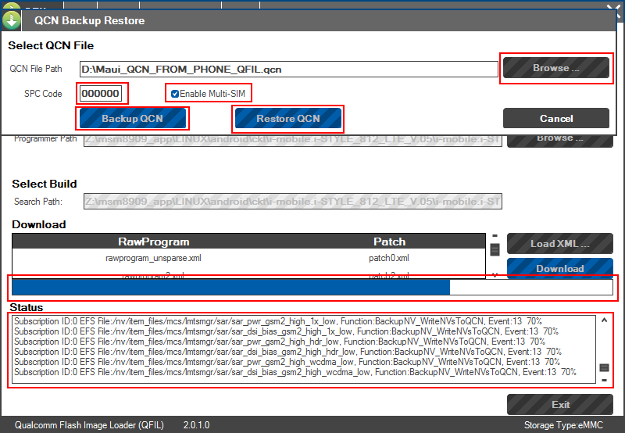
QFIL下载软件(cont.)
QCN backup restore测试同事升降级版本时使用的居多，备份和恢复QCN也可以使用Software download工具。
QCN backup restore, 一个是注意单双卡，双卡项目记得勾选使能双卡，另一个是SPC Code，默认为000000，SPC Code是在modem的NV中存储的一个对QCN信息保护的锁，有的客户项目有要求会客制化这个code，这个code正确是前提条件。
Restore也一样。
底下Status有实时的进度和log，具体哪些NV和EFS文件被备份或者恢复。

Slide 8
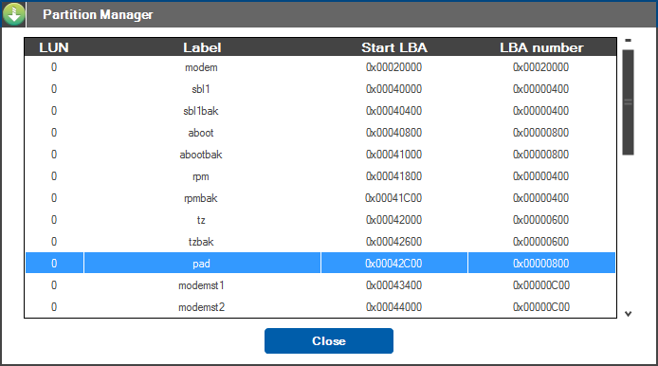
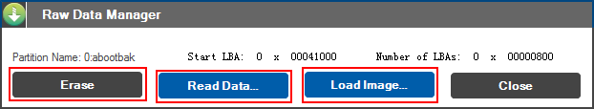
QFIL下载软件(cont.)
QFIL的Tools中有5个工具，除了QCN backup restore外，其他很少会使用到。
Partition Manager可用来查看手机单体的EMMC分区表情况，也支持编辑调整分区数据，读出整个分区的数据保存到本地，或者替换加载一个新的镜像以及擦除整个flash。
LBA是Logical Block Addressing的缩写，大小也是512个字节，和sector有对应关系，可以视为同一个概念。
Read Data和Load Image对于分析单体分区镜像是否损坏可能会有点用处。

Slide 9
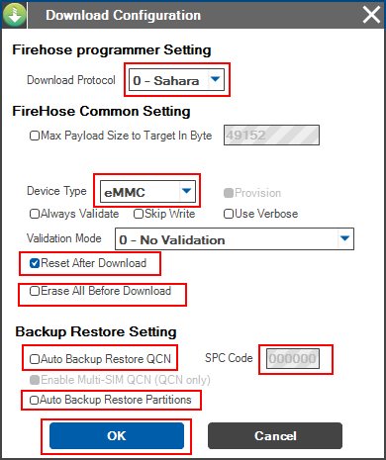
QFIL下载软件(cont.)
Download Configuration, 如右图，有些默认配置都不需要变更，如下载协议，设备类型，校验模式等。
我们可以配置的，比如下载完自动重启、自动备份和恢复QCN，格式化下载(Erase All Before Downlod)。
具体下载时xml文件的选择，rawprogram_unsparse.xml + rawprogram2.xml 是格式化下载(会擦除QCN分区，格式化NV和校准参数)；rawprogram_unsparse_without_QCN.xml + rawprogram2.xml 不会动QCN的三个分区，一般调试都是建议使用without_QCN的xml下载，不然机器就需要重新跑校准。Rawprogram_unsparse_without_QCN.xml不是高通的编译自动生成的，而是我们在envsetup.sh中定义打包时自己添加的。
patch0.xml和patch2.xml是和rawprogram xml配合使用的，rawprogram_unsparse和without_QCN都是属于rawprogram0 对应patch0,rawprogram2对应patch2，下载时根据选择rawprogram选择相应的patch xml文件。其后面带的数字0,2指代的是physical_partition_number，具体的说明见下节。

Slide 10
目录
1 高通QFIL下载
2下载配置文件说明
3 fastboot 下载
参考文档
www.ck-telecom.com

Slide 11
下载配置文件说明
综述
下载的配置文件就是下载时可能选择到的那6个xml文件，还有编译时会用到contents.xml和分区表partition.xml。
rawprogram_unsparse.xml 和 rawprogram_unsparse_without_QCN.xml 的区别只在于without_QCN中，fsg,modemst1,modemst2这三个分区是空的，没有下载镜像，所以手机里的不会被覆盖，这三个分区存储的是modem用的存储分区，里边包含QCN。
rawprogram0.xml 和 rawprogram_unsparse_without_QCN.xml区别在于unsparse，rawprogram0.xml中的分区和镜像包没有分包压缩，而system.img，userdata.img，cache.img，persist.img这些镜像在rawprogram_unsparse.xml和rawprogram_unsparse_without_QCN.xml中是被分解、稀疏了的。不过为什么分解的缘由，没有深究过。
rawprogram2.xml 中只包含CDT、gpt_main2和gpt_backup2三个镜像，这部分内容一般第一次下载后都不会再去变更它们，除非cdt的信息变更，所以，也可以不用重复下载。
GPT的含义是GUID partiton table的缩写，是我们现在项目上使用的partition.xml中定义基于GUID的分区表标准，它可支持的分区数大，分区空间大。最直观就是在partition.xml中可以看到有个GUID数据项，这个数据项是分区类型的GUID，每个分区也都有一个唯一的GUID。

Slide 12
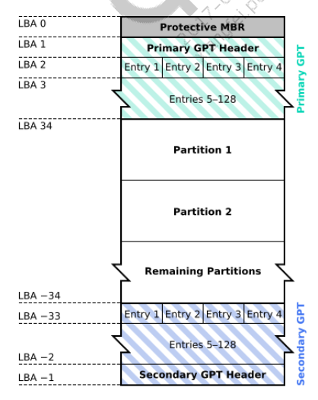
下载配置文件说明
GPT简述
如右图GPT分区表为了冗余保护，在磁盘的头部和尾部分别保存了一个GPT，当primary GPT的entry出现异常，可以从secondary GPT中恢复，LBA0是为了与遗留的MBR分区格式兼容，为了避免误操作导致分区表被破坏，里边的值是0xEE。
接下来33个LBA是主GPT的内容，包括1个GPT Header和128个entry(说明最多支持128个分区)。
最后33个LBA是备份GPT的内容，LBA-1，指的是最后一个LBA，存储格式上稍微有点差异，Header在最后。
Header中包含了该硬盘的空间大小、GUID, 分区表的使用情况，配置信息的CRC32校验值等信息。
一个Entry占用128个字节，每个entry中保存一个分区的状态信息，包括16个字节分区类型GUID、16个字节分区的GUID、8个字节起始LBA和8个字节终止LBA，还有72个字节分区表名（36个unicode码）以及8个字节的属性。

Slide 13
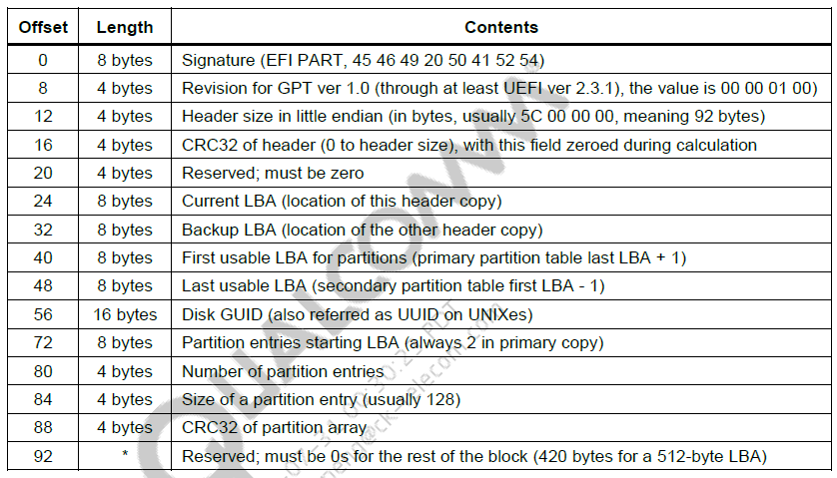
下载配置文件说明
GPT简述(cont.)
GPT header的数据结构，
如右图所示。

Slide 14
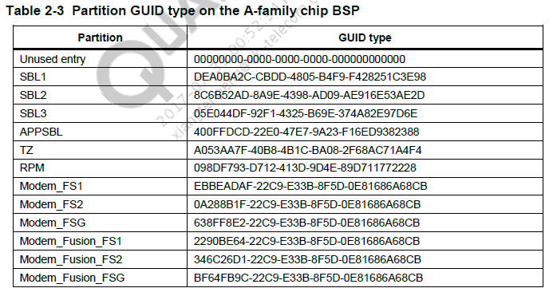
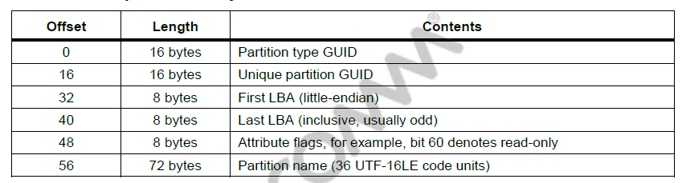
下载配置文件说明
GPT简述(cont.)
具体分区类型的GUID，可参考高通文档80-N7350-1 C 或者wiki
https://en.wikipedia.org/wiki/Universally_unique_identifier
右图为部分GUID type，有部分分区在我们的partition.xml中用到了。

Slide 15
下载配置文件说明
partition 数据项
partition.xml在工程的具体路径如MSM8937.LA.3.0\common\config\，具体包含如下item：
WRITE_PROTECT_BOUNDARY_IN_KB，如果写保护被使能的话，这个值用于说明EMMC可支持的写保护大小，可能需要根据实际使用的存储芯片客制化该项；
GROW_LAST_PARTITION_TO_FILL_DISK，如果设置为TRUE，则最后一个分区会扩展并包含所有剩余的物理存储空间，否则，则按实际配置划分，如果有剩余物理存储空间的话，将仍保持未格式化的空状态；
label，这是此分区存储在GPT中的名称，最大可以是36个unicode字符；
size_in_kb，此分区的大小，单位是kB；
type，此分区类型的GUID；它用于以代码的形式标识分区类型，因此不得更改现有GUID；调整分区的大小时也不要变更；
bootable，如果设置为TRUE，则设置GPT中的可启动标记；因此，启动加载程序知道其应在此分区中查找有效的启动映像；仅针对SBL1设置此项；
readonly，如果此分区应处于写保护状态，则将此项设置为TRUE；
filename，要写入到分区的镜像名；
sparse，是否是分解、疏散的。

Slide 16
下载配置文件说明
Rawprogram 数据项
如示例，具体包含如下item：
SECTOR_SIZE_IN_BYTES，每个sector有多少个字节byte;
file_sector_offset，指明开始写入到sector的偏移，默认为0，代表整个sector都写入；
filename，下载文件的文件名，如果为空，则该分区不写入，维持原状；
label，标签，仅用作分区名的区分，在log上可能会打印，没有什么实际作用；
num_partition_sectors，是根据分区的size_in_kb和SECTOR_SIZE_IN_BYTES同步计算更新的，不用修改，如示例因为sector size是512 Byte，所以sector num等于 86016 * 2 = 172032；
physical_partition_number，physical partition number in eMMC，通常只有一个0 ；
size_in_KB，根据partition.xml得到的该分区的最大存储空间，当要下载的文件大于这个分区大小时，programer下载的时候会报错；
sparse，来自partition.xml，一般也就system userdata cache persist recovery这几个分区才会sparse(个人理解为分解压缩)；
start_byte_hex，起始字节;
start_sector，起始sector;
NUM_DISK_SECTORS ,EMMC总的sector数，这个工具会自己计算，通过xml可以看到gpt_main0在sector0开始的34个sector上，而gpt_backup在最后的33个sector上。

Slide 17
下载配置文件说明
Rawprogram 数据项
如示例，具体包含如下item：
SECTOR_SIZE_IN_BYTES，每个sector有多少个字节byte;
file_sector_offset，指明开始写入到sector的偏移，默认为0，代表整个sector都写入；
filename，下载文件的文件名，如果为空，则该分区不写入，维持原状；
label，标签，仅用作分区名的区分，在log上可能会打印，没有什么实际作用；
num_partition_sectors，是根据分区的size_in_kb和SECTOR_SIZE_IN_BYTES同步计算更新的，不用修改，如示例因为sector size是512 Byte，所以sector num等于 86016 * 2 = 172032；
physical_partition_number，physical partition number in eMMC，通常只有一个0 ；
size_in_KB，根据partition.xml得到的该分区的最大存储空间，当要下载的文件大于这个分区大小时，programer下载的时候会报错；
sparse，来自partition.xml，一般也就system userdata cache persist recovery这几个分区才会sparse(个人理解为分解压缩)；
start_byte_hex，起始字节;
start_sector，起始sector;
NUM_DISK_SECTORS ,EMMC总的sector数，这个工具会自己计算，通过xml可以看到gpt_main0在sector0开始的34个sector上，而gpt_backup在最后的33个sector上。

Slide 18
下载配置文件说明
Patch xml数据项
patch0.xml是用于修补GPT和备份GPT中的CRC值。
数据项说明如下：
byte_offset ，开始patch的sector起始偏移字节，需要小于等于sector的大小 – size_in_bytes
filename ,分文件名和DISK两种，对start_sector大含义有区别；
physical_partition_number，只有两个值0和2，patch0针对partition.xml编译生成的rawprogram0，patch2针对boot_image中BOOT1的partition.xml编译生成的rawprogram2 ；
size_in_bytes ，需要patch的数据的长度，一般为4个字节或者8个字节，多为CRC32的值；
start_sector ，如果filename为文件名时，start_sector指代从文件起始的偏移量，如果filename是DISK，则指代实际分区表上的sector ID；
value ，patch写入的数据，4个字节或者8个字节；
what ，仅用于说明具体写入的patch数据是什么，对实际patch没有什么作用。

Slide 19
下载配置文件说明
各分区功能说明
gpt_main0.bin gpt_backup0.bin 是common\config\partition.xml编译生成的gpt表，前者是主GPT，后者是备份GPT,一个存储在头，一个存储在最后.
gpt_main2.bin gpt_backup2.bin 是boot_images\core\boot\secboot3\scripts\partition.xml编译生成的gpt表.
modem，烧入NON-HLOS.bin，modem的主要镜像
fsg , Modem Golden文件系统 – 出厂时，所有EFS项目的Golden副本都将在此处进行备份，以防FS1或FS2损坏需要恢复到出厂状态。
modemst1, modemst2, Modem文件系统分区，其中存储了所有EFS和NV项目；FS1和FS2保持同步，任何一项进行了更新，另一项也会进行更新.
fsc , Modem标记分区，用于存储Modem状态标记，一般没有用。
ssd，安全软件下载分区；SSD密钥存储在此分区中用于执行映像加密，此密钥在工厂时已进行配置。
DDR，双倍数据速率(DDR)定型数据分区，用于存储后续启动所需的定型数据。
sbl1，sbl1.mbn二级启动加载程序，PBL之后运行的第一个映像。
sbl1bak，sbl1的镜像备份分区。
rpm，rpm.mbn – 远程电源管理器，用于执行电源管理。
rpmbak，rpm的镜像备份分区。
tz，tz.mbn – TrustZone核心安全映像。
devcfg，trustzone编译生成的一些与设备配置相关的镜像。

Slide 20
下载配置文件说明
各分区功能说明(cont.)
cdt，里边存储的是platform_id等重要信息，直接关系到后续加载的dts树使用的对不对。
splash，客制化的开机动画存储镜像
aboot，emmc_appsboot.mbn 也就是lk (little kernel)
boot, boot.img，为kernel镜像
recovery，回复出厂设置功能的镜像包
system，安卓系统镜像
persist，保存系统默认属性以及开机后定义和更新后的属性的镜像分区
userdata，用户数据分区，存储所有用户数据包括数据库和一些设置信息，恢复出场设置清除的就是userdata分区
还有部分分区的具体功能暂时我这里也不确定，还没有具体去查资料。
另外像sbl1bak，rpmbak，devcfgbak，abootbak，tzbak，cmnlibbak，keymasterbak这些备份分区，平时都没有什么用，仅用于当进入recovery进行FOTA升级时，如果在升级这些关键分区时，如果出现了异常导致升级失败时，可以通过备份分区的数据恢复回来，以免出现升级失败系统无法起来、变砖的情况。当FOTA升级成功之后，bak分区才会更新到与FOTA升级更新的分区一致。

Slide 21
目录
1 高通QFIL下载
2下载配置文件说明
3 fastboot 下载
参考文档
www.ck-telecom.com

Slide 22
Fastboot下载
模块调试时可以使用fastboot只更新具体指定的分区，可以节省编译、下载、启动的时间。
参考命令：
开机状态下,
adb reboot bootloader ，手机重启进入fastboot模式;
fastboot device ，查看进入fastboot的设备，确认手机以进入fastboot模式;
fastboot oem unlock , 解锁oem的fastboot锁，user版本默认是锁了fastboot刷机功能的，需要输入指令或者特殊方式解锁；
fastboot erase 分区名 ,用fastboot擦除指定分区;
fastboot flash 分区名 镜像路径和名称 ，将指定路径和名称的镜像烧入指定分区中；
fastboot format 分区名 ，格式化分区，可以带参数文件系统类型(fs_type)，分区大小(size)
fastboot reboot ，手机正常重启；
fastboot help , 查看fastboot工具的帮助说明；
具体示例，如更新modem:
fastboot erase modem
fastboot flash modem NON-HLOS.bin
擦除QCN:
fastboot erase fsg
fastboot erase modemst1
fastboot erase modemst2

Slide 23
参考文档
80-N7350-1C Application Note: Guid Partition Tables and Programming
80-N4584-1 eMMC Partition Tables and Raw Programming
80-N1218-1 DDR SDRAM CDT/ECDT User Guide
80-N3411-1 Software Configuration Data Table (CDT)
80-P2485-1D MSM8937/MSM8953/MSM8940/MSM8917 Boot Architecture Overview
80-NN120-1SC Qualcomm 闪存镜像导入 (QFIL)用户指南

Slide 24
THANK YOU!
感谢聆听！

